Slide 1
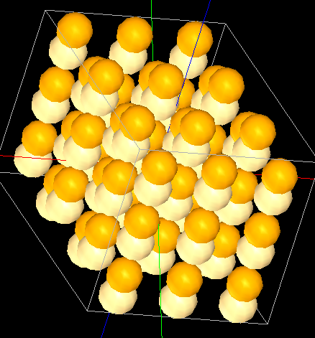
DFTB_BAND
CdSeのバンド構造
CdSeの(001)面
Se
空間群：186
格子定数
長さ：a=b=4.373746[ang]
c=7.133453[ang]
角度：α=β=90[deg]
γ=120[deg]
原子の位置：
Cd: (0.6667, 0.3333, 0.0)
Se: (0.6667, 0.3333, 0.3760)
Lattice_type: HEX
Cd
Notes:
DFTB_BAND_Inorganic_002

Slide 2
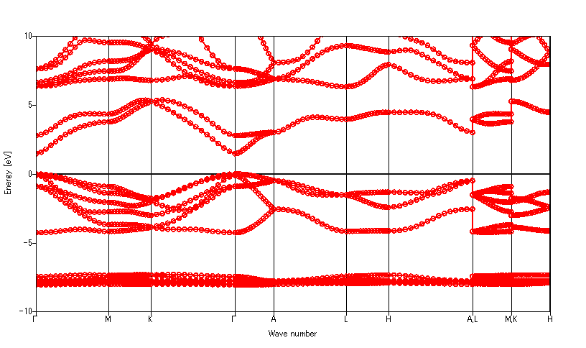
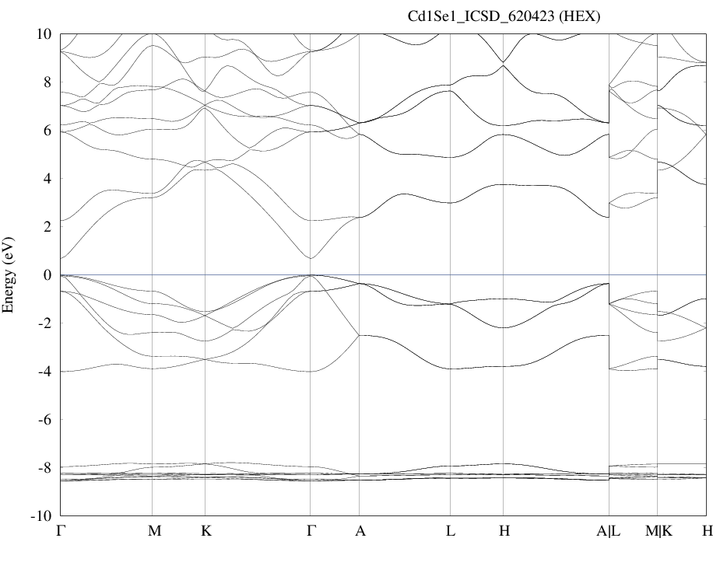
CdSeのバンド構造
DFTBで求められたバンド構造
AFLOWで求められているバンド構造
(http://aflowlib.org/material.php?id=aflow:b65186709f8d3b70)

Slide 3
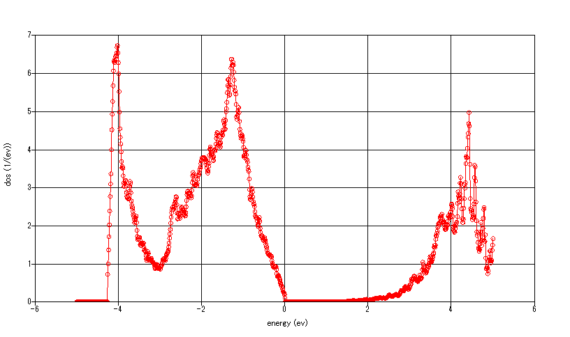
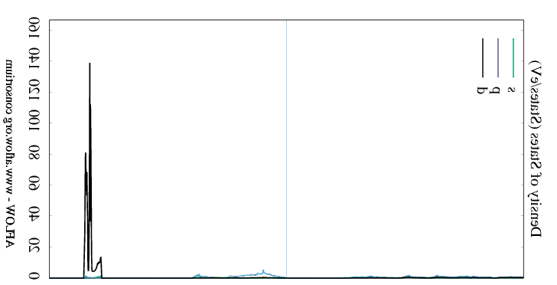
CdSeの状態密度
DFTBで求められた状態密度
バンド・ギャップ 1.48[eV]
バンド・ギャップ観測値：1.73[eV]
AFLOWで求められている状態密度
(http://aflowlib.org/material.php?id=aflow:b65186709f8d3b70)
バンド・ギャップ 1.8433[eV]

